Slide 1
Завдання уроку:
Швидко працюємо
Виразно читаємо
Чітко розповідаємо
Мовлення своє розвиваємо

Slide 2
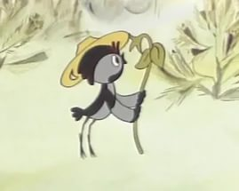
Робота з чистомовкою
Ям-ям-ям – важко взимку горобцям,
Ти-ти-ти – їм зерняток не знайти.
Ати-ати-ати–треба крихт їм накидати,
Ать-ать-ать–щоб їм під стріхою дрімать.
Ги-ги-ги – ой, як біло навкруги!
Узі-узі-узі – птахи – наші гарні друзі.
Ді-ді-ді – допоможем їм в біді
Ди-ди-ди – в осінні й зимні холоди.

Slide 4
Тестова перевірка
1. В якому році народилася Леся Українка?
А) 1896 Б) 1871 В) 1857
2. Справжнє ім’я Лесі Українки:
А) Українка Б) Красницька В) Косач
3. Який літературний псевдонім мала мати? Лесі Українки
А) Олена Пархомено Б) Олена Пчілка В)Олена Паламарчук
4. Яку назву мав перший вірш Лесі Українки?
А) “Конвалія” Б) “Надія” В) “Давня весна”
5. Кому присвячений вірш “Надія”?
А) Тітці Б) Мамі В) Сестрі

Slide 5
Тестова перевірка
1. В якому році народилася Леся Українка?
А) 1896 Б) 1871 В) 1857
2. Справжнє ім’я Лесі Українки:
А) Українка Б) Красницька В) Косач
3. Який літературний псевдонім мала мати? Лесі Українки
А) Олена Пархомено Б) Олена Пчілка В)Олена Паламарчук
4. Яку назву мав перший вірш Лесі Українки?
А) “Конвалія” Б) “Надія” В) “Давня весна”
5. Кому присвячений вірш “Надія”?
А) Тітці Б) Мамі В) Сестрі

Slide 7
Словникова робота
Нітрошки не порозумнішав –
Не тямив –
До бійки береться –
На очі навернеться –
Громадили –
Діточок чималенько –
Поки-то всіх до ума довести -

Slide 8
Словникова робота
Бузько –
Дядина –
Мешкає в дуплі –
Притирився –
Лиха година по дневі носить –
Отерп зо страху –
Стримиш –
Полетів світ за очі -

Slide 9
Дурні бились, а розумні поживились.
Хто дурнем вродився, той дурнем і згине.
Не на те мудра, щоб дурнів розуму навчати.
Поки біди не знатимеш, то й розуму не матимеш.
Розум на дорозі не валяється.

Slide 10
М_др_м н_хт_ не вр_д_вс_ , а н_вч_вс_.
Ч_ж_м р_з_м_м ж_ть, д_бр_ не н_ж_ть.

Slide 11
неохайний
хазяйновитий
мудрий
вихований
сумний
допитливий
кмітливий
турботливий
розсіяний
дурненький
спостережливий

Slide 12
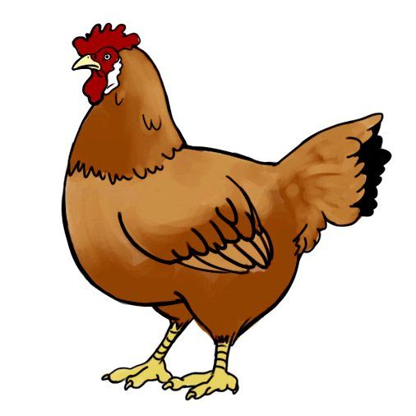
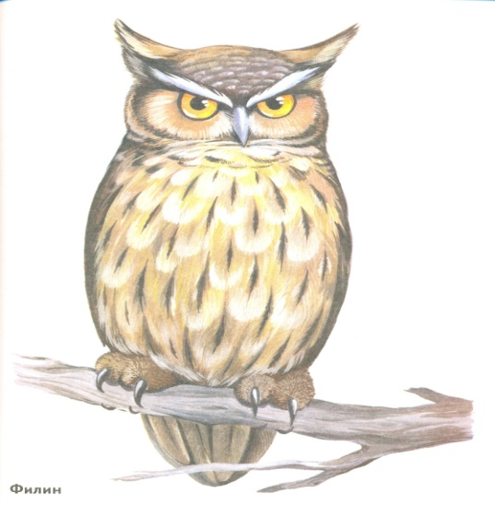
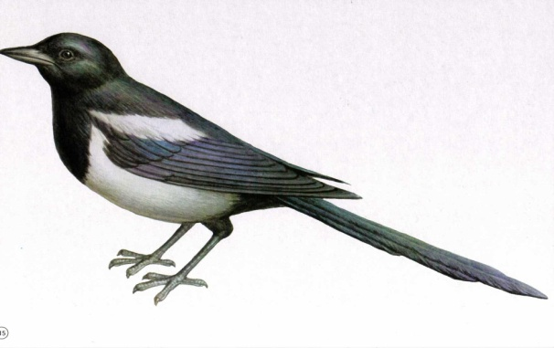
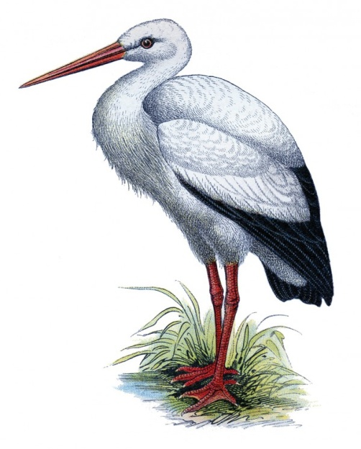
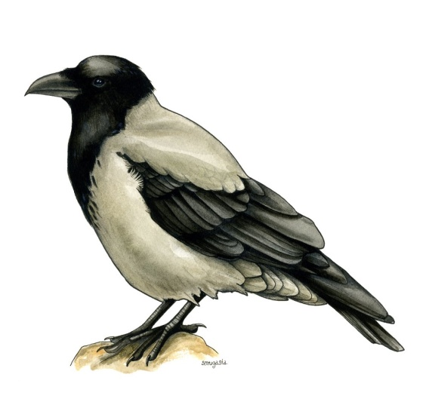
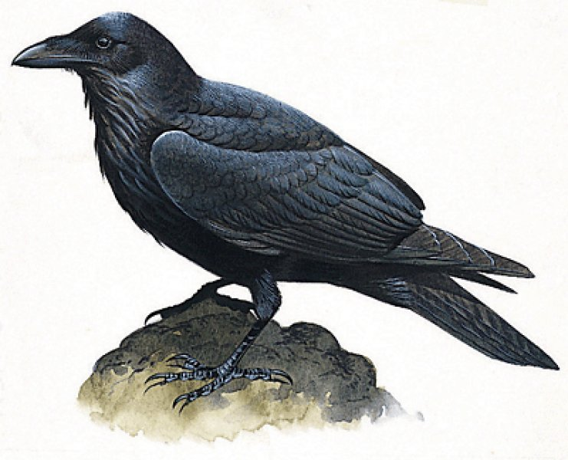
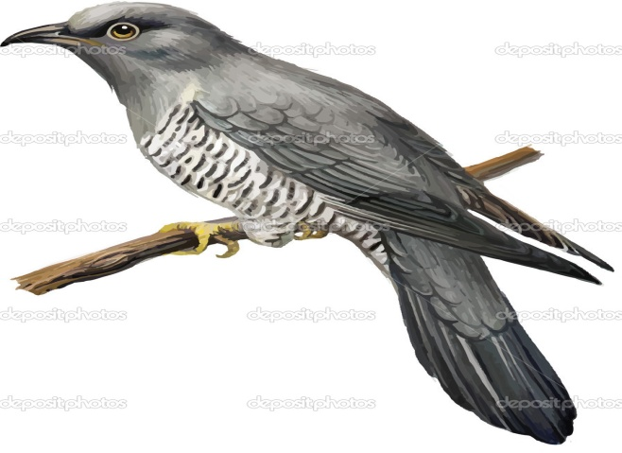

Slide 13
Дякую за урок

